Slide 1

DÉPARTEMENT DE RECHERCHE ET DÉVELOPPEMENT

Slide 2

PROPOSITION DE
SYSTÈME D’ENREGISTRMENT DE
PRÉSENCE POUR EMPLOYÉS
Département de recherche et développement

Slide 3
Préface
Ce document est une proposition d’un système d’enregistrement des présences d’employés par empreinte digitale et par reconnaissance faciale.
Le système pourra être constituer de trois (ou plus) appareils d’identification des employés, relier entre eux par un réseau Ethernet et connecter à un logiciel installer sur un ordinateur qui fera automatiquement le calcul et le rapport des heures.
WandaFex Technologie est une équipe de génie conseil constituée de jeunes ingénieurs Canadien qui œuvrent dans le développement de système électroniques, systèmes électrique et systèmes embarqués qui a pour mission de rendre réel et réalisable les pensées de nos clients

Slide 4
Vue générale
Résumé du projet
Fonctionnalité
Calendrier et sommaire du budget
Estimations
Conclusion

Slide 5
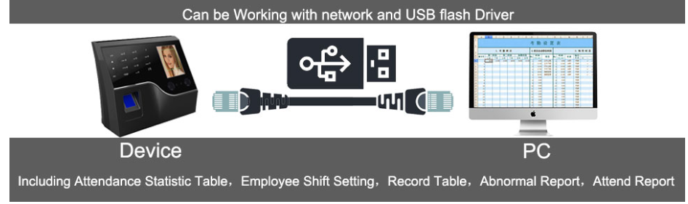
Résumé du projet
L’ensemble du système comprend: l’appareil d’identification et un logiciel de traitement des présences.
L’appareil d’identification permet de d’identifier par trois différentes façon a savoir:
Empreinte digitale
Reconnaissance faciale
Code d’identification secrète.

Slide 7
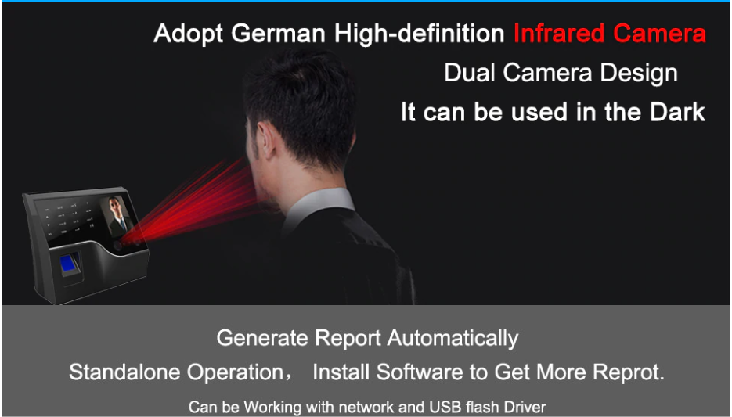

Slide 8
Livrables du projet
Livrables | Responsable | Date de livraison
Cahier de charge du projet | Client et WFT | 24/06/2019
Plan de projet | WFT | 29/06/2019
Commande matériel | WFT | 06/07/2019
Réception du matériel | WFT | 06/08/2019
Configuration logiciel et test du système | WFT | 12/08/2019
Fiche technique et plan des installations | WFT | 14/08/2019
Rapport final de projet et livraison | WFT | 15/08/2019
Suivit de l’installation | WFT | 18/08/2019

Slide 9
Calendrier et sommaire du budget
Livrables | Responsable | Date de livraison
Cahier de charge du projet | Client et WFT | 24/06/2019
Plan de projet | WFT | 29/06/2019
Premier payement | Client
Commande matériel | WFT | 06/07/2019
Réception du matériel | WFT | 06/08/2019
Configuration logiciel et test du système | WFT | 12/08/2019
Fiche technique et plan des installations | WFT | 14/08/2019
Deuxième payement | Client
Rapport final de projet et livraison | WFT | 15/08/2019
Suivit de l’installation | WFT | 18/08/2019

Slide 10
Estimation
 | Reconnaissance faciale | Empreinte digitale | Carte RFID | Mot de passe | Prix /unite ($)
Option 1 | * | * | * | * | 115
Option 2 |  | * |  | * | 60

Slide 11
Estimation
 | Option 1 | Option 2
Prix 3 unités ($)* | 350 | 180
Frais de main d’oeuvre (64h)($) | 2000
Frais d’expédition ($) | 250
Autres frais** | 300
Ordinateur (Optionnel) | - | -
Total ($) | 2900 | 2730
* Le prix à l’unité peut être modifier en fonction des promotions en cours sur le produit
** Les autres frais représentent le matériel supplémentaire pour la configuration et les tests

Slide 12
Conclusion
1. Tout le système (matériel et logiciel) est commandé, configuré et tester ici au Canada par l’équipe de WandaFlex
2. Le système facilitera la prise des presences des employés grâce à ses multiples façons d’identification
3. L’ajout d’un poste d’identification supplémentaire peut se faire facilement grace à l’installation du système en réseaux

Slide 13
Question ?

Slide 14
Annexes

